Slide 1
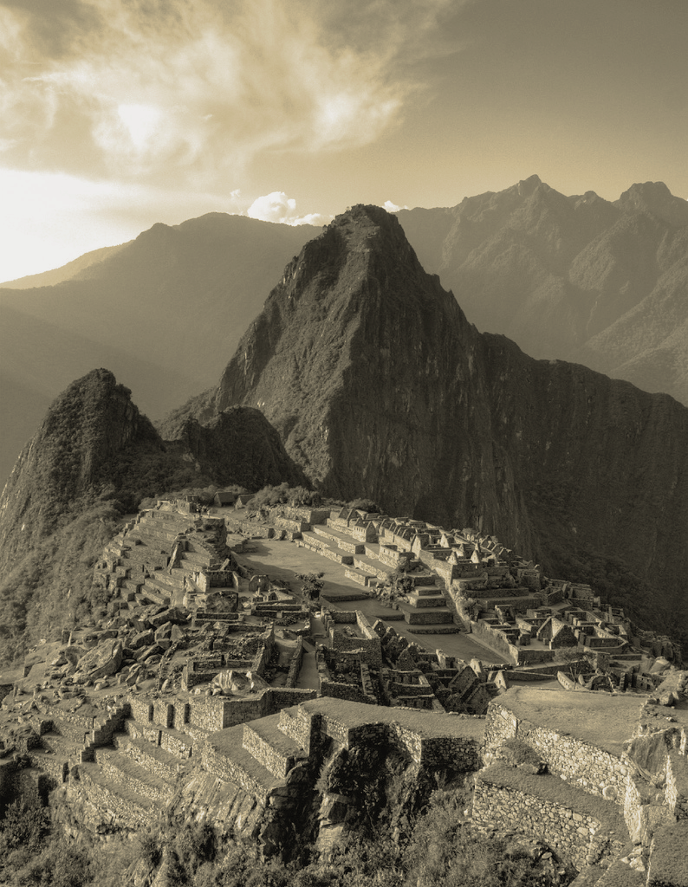
หน่วยการเรียนรู้ที่ 2
เรื่องที่ 3 ประวัติศาสตร์ทวีปอเมริกาใต้

Slide 2
จัดทำโดย
1
นายจิรวัฒน์ หัวนอน
เลขที่ 1 ม.3.2
3
น.ส.ธัญญากัญญ์ สว่างเมฆ ม.3.2 เลขที่23
2
นายศุภวิชย์ บุญเอก
เลขที่ 11 ม.3.2
เสนอ
ดร.มิตรสัน ด้วงธรรม
ครูประจำรายวิชาประวัติศาสตร์

Slide 3
เผ่าอินคา
จักรวรรดิอินคา เป็นจักรวรรดิโบราณที่ใหญ่ที่สุดในทวีปอเมริกาใต้ในยุคก่อนโคลัมบัสจักรวรรดิอินคา มีอำนาจบริเวณที่ราบสูงของประเทศเปรูอินคาปกครองดินแดนส่วนใหญ่ทางด้านตะวันตกของทวีปอเมริกาใต้ชาวอินคาเชื่อว่ากษัตริย์ของตนเป็น "บุตรของพระอาทิตย์" ภาษาราชการคือภาษาเกชัวชื่อของจักรวรรดิอินคาในภาษาเกชัว คือ "ตาวันตินซูยู (Tawantinsuyo)" ซึ่งมีความหมายว่าภูมิภาคทั้งสี่

Slide 4
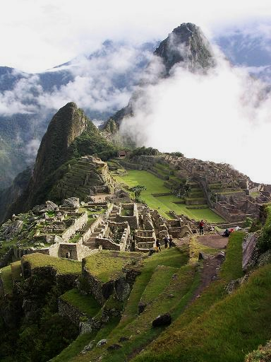
อาณาจักรอินคา
อาณาจักรอินคา ชนเผ่าอินคาอยู่ทวีปอเมริกาใต้อาณาจักรอินคาเป็นศูนย์กลางเป็นแหล่งอารยธรรมที่เจริญที่สุด อาณาจักรอินคาได้ครอบคลุมพื้นที่ถึง 1,950,000 ตารางกิโลเมตร อารยธรรมสูงส่งของชาวอินคาที่เป็นแบบอย่างแก่ชนเผ่าแถบอเมริกาใต้มานานนับชาวอินคา เรียกอาณาจักรของตนว่า “ตาฮวนติชูโย (Tahuantisuyo)” ซึ่งแปลว่า 4 ภาค หรือ จตุรอาณาจักร

Slide 5
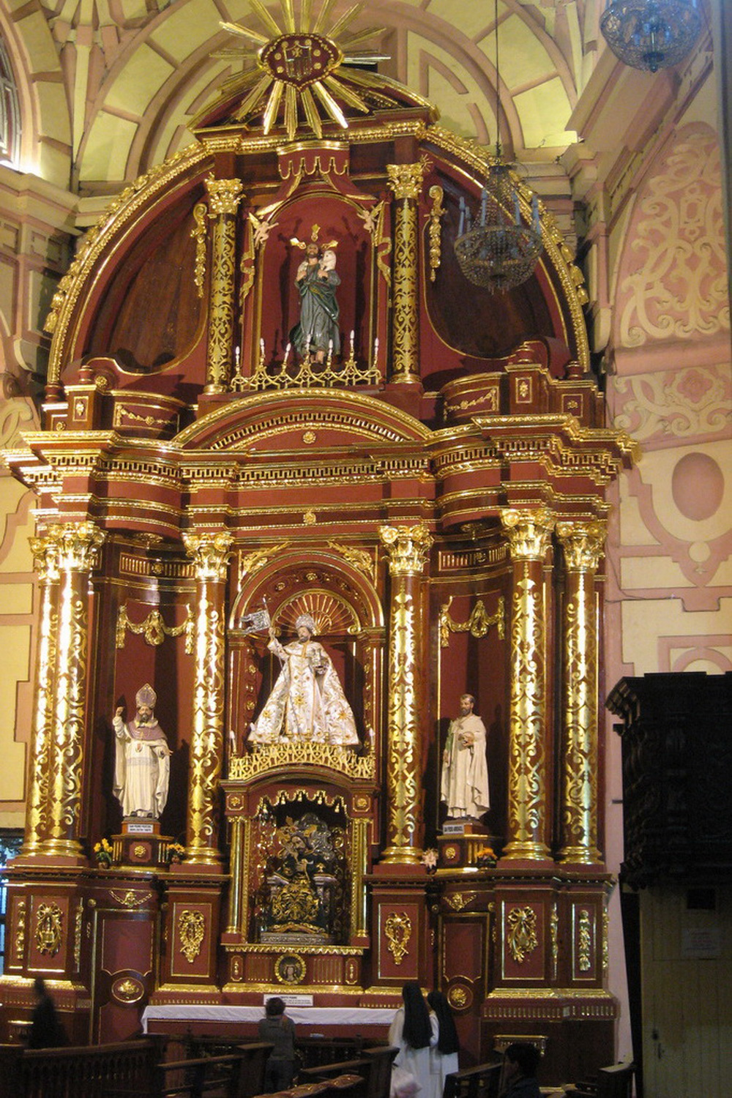
เปรู อายธรรมอินคา
สาธารณรัฐเปรูประเทศติดขอบฝั่งตะวันตกในทวีปอเมริกาใต้ด้านชายฝั่งมหาสมุทรแปซิฟิกอีกหนึ่งแหล่งอารยธรรมโบราณของชาว "อินคา" ปัจจุบันยังมีสิ่งปลูกสร้างโบราณต่างมากมายและมีภาษาท้องถิ่นเป็นของตนเองว่าภาษาไอย์มาราเปรูเป็นอีกหนึ่งประเทศที่เป็นอาณานิคมของสเปนมีเมืองหลวงชื่อลิมาใช้ภาษาสเปนเป็นภาษาราชการชนเผ่าอินคาได้ชื่อว่าเป็นชนเผ่าที่มีอารยธรรมสูง

Slide 6
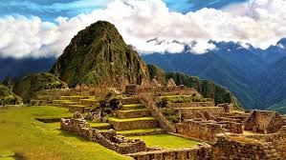
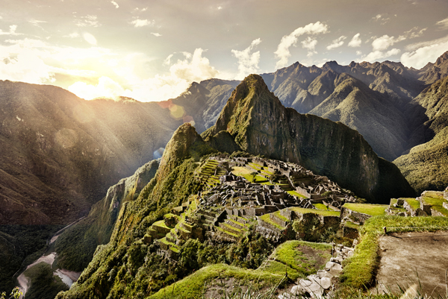
มาชูปิกชู
มาชูปิกชู หรือ เมืองสาบสูญแห่งอินคา เป็นซากอารยธรรมโบราณของชาวอินคา ตั้งอยู่บนเทือกเขาสูงในประเทศเปรู ที่ความสูง 2,430 เมตร อารยธรรมแห่งนี้ได้ถูกลืมจนกระทั่งมีการค้นพบอีกครั้งโดยนักโบราณคดีที่ชื่อ “ไฮแรม บิงแฮม” มาชูปิกชูคาดว่าสร้างขึ้นราวปี ค.ศ. 1450 โดยจักรพรรดิปาชากูตีของชาวอินคา มาชูปิกชูถูกปล่อยทิ้งไว้นับร้อยปี เพราะชาวสเปนได้เข้ามาล่าอาณานิคม และฆ่าชาวเปรูและชาวอินคา

Slide 7













สหภาพอเมริกาใต้
Union of South America (USAN)
เป็นรัฐบาลระหว่างประเทศที่รวมกลุ่มเขตการค้าเสรีสองกลุ่มคือ“เมร์โกซูร์และประชาคมชาติแอนตีส”ในช่วงปี 1990 อเมริกาใต้มีการรวมกลุ่มทางเศรษฐกิจที่สำคัญคือตลาดร่วมอเมริกาใต้ตอนล่างซึ่งกลุ่มเศรษฐกิจทั้งสองมีเป้าหมายที่จะให้มีการเปิด เสรีทางการค้า และ ขยายตลาดการค้า แต่เมื่อรัฐบาลฝ่ายซ้ายได้เข้ามามีบทบาทในภูมิภาคทำให้การรวมกลุ่มมีทิศทางที่ต่างไปจากเดิมและหันไปสนับสนุนการรวมตัวของสหภาพกลุ่มประเทศอเมริกาใต้

Slide 8
ขอบคุณที่รับชม

